Slide 1
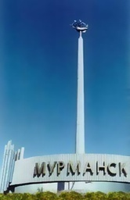
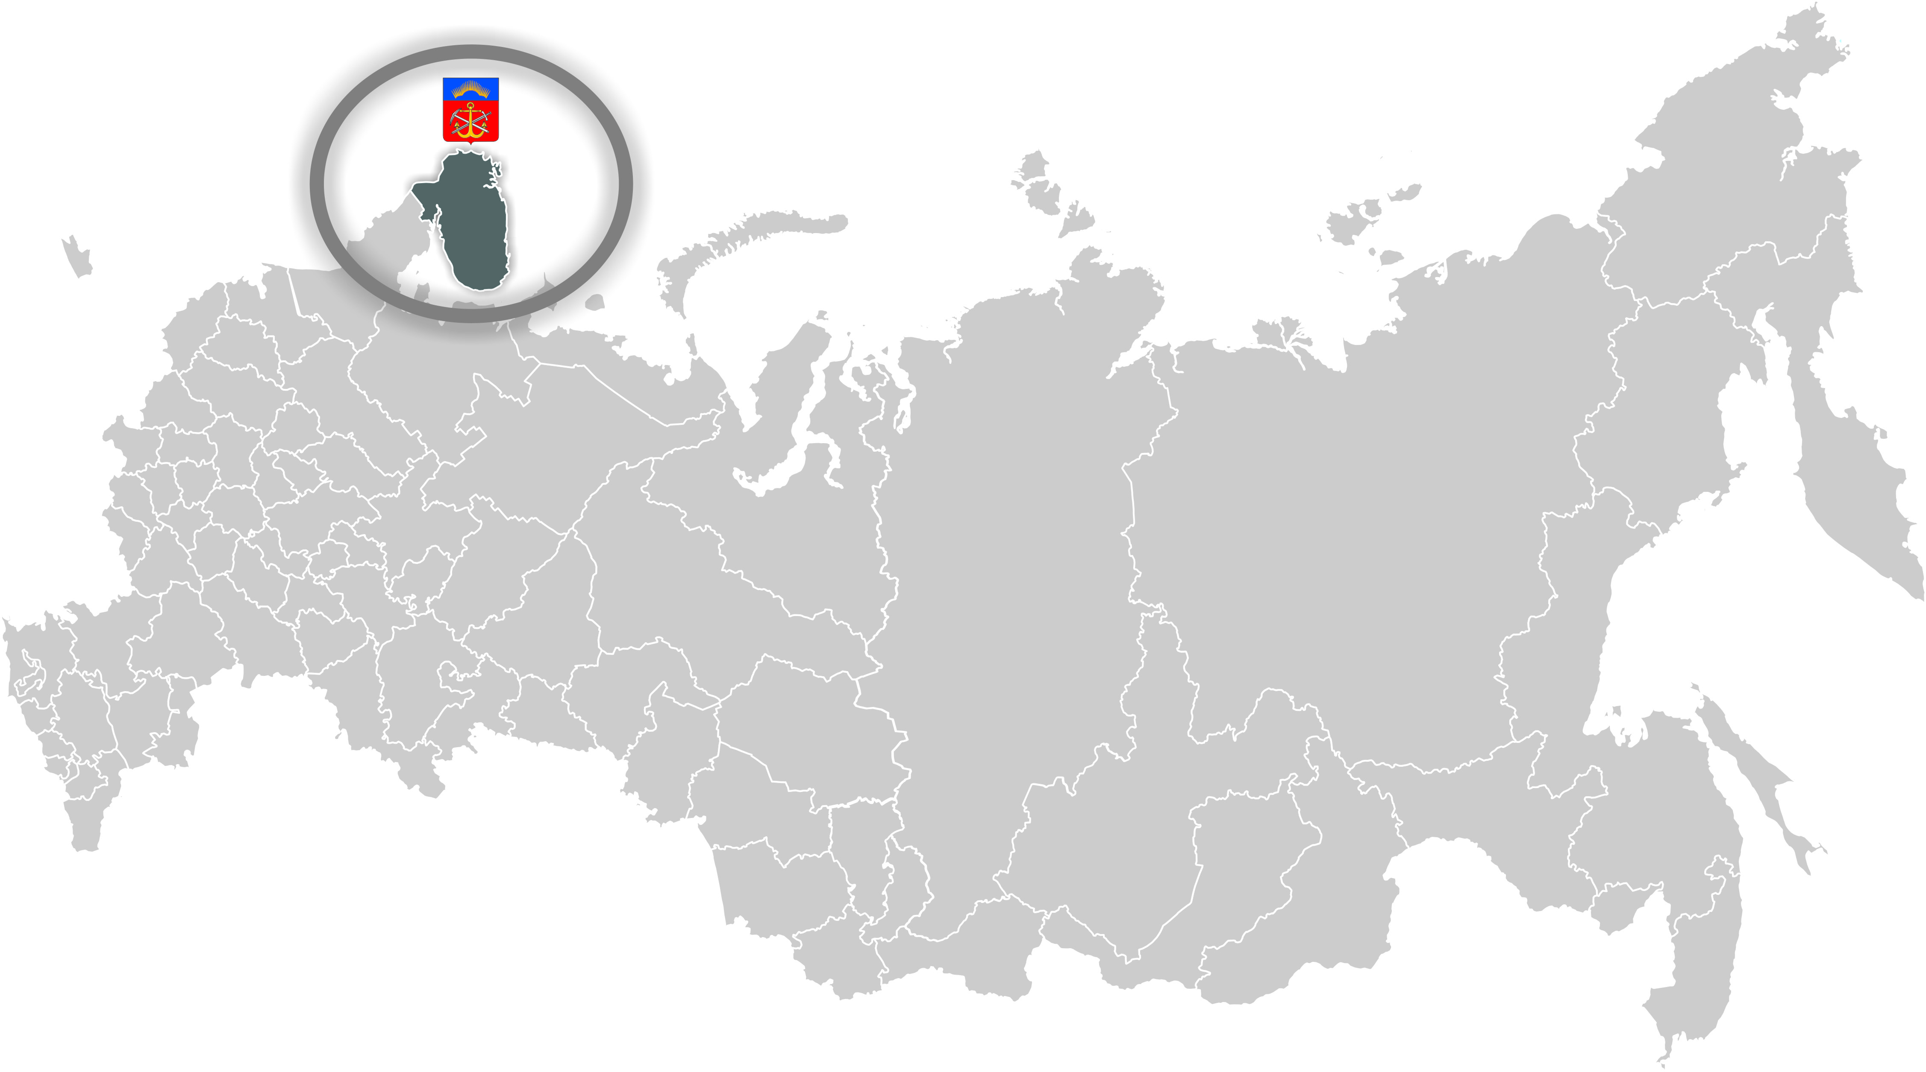
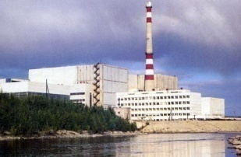
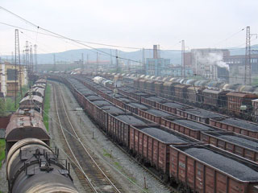
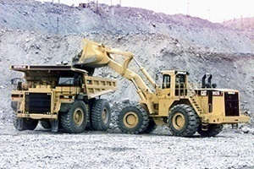
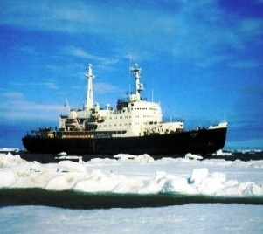


«Текущее состояние и перспективы развития рыбохозяйственного комплекса Мурманской области»

Slide 2
2
Notes:
2

Slide 3
Динамика количества рыбодобывающих судов Мурманской области
по состоянию на 1 января
(с разбивкой по возрастным группам)
3
Notes:
3

Slide 4
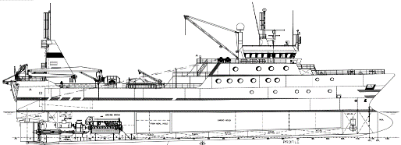
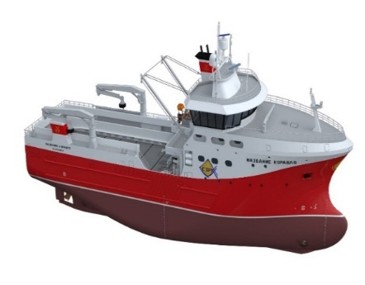
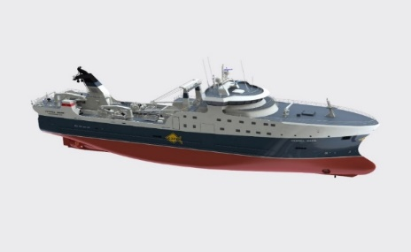
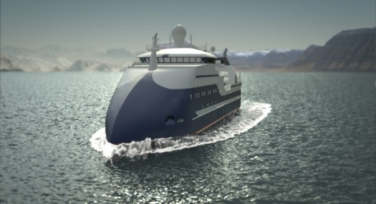
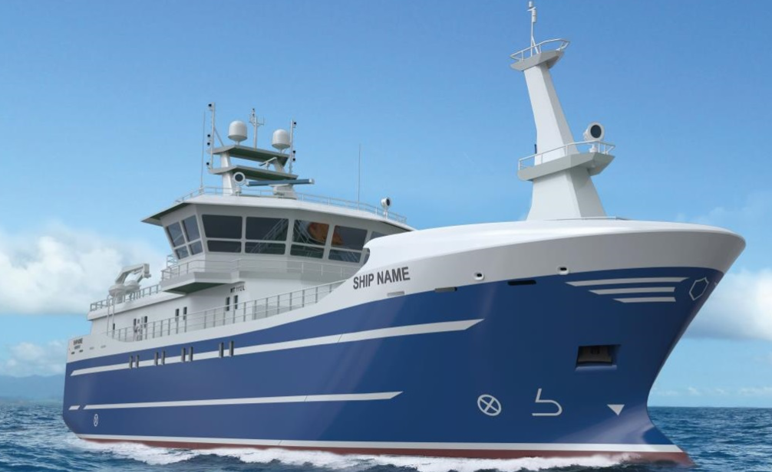
Планируемые к постройке проекты судов рыболовного флота:
4
Notes:
4

Slide 5
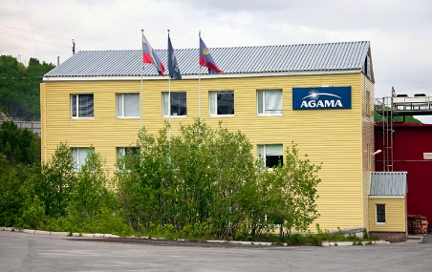
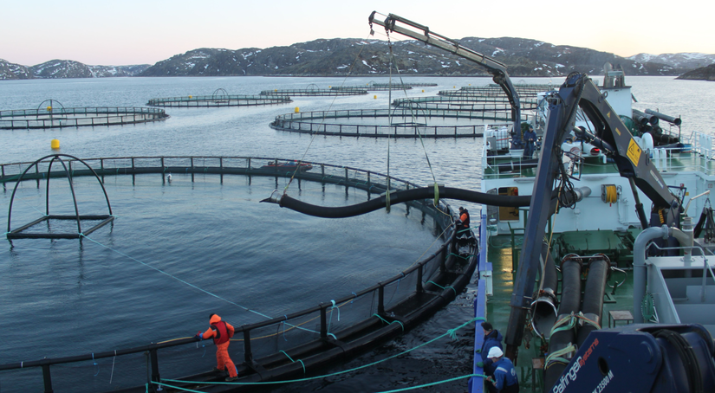

Государственная поддержка предприятий рыбохозяйственного комплекса
Стимулирование развития аквакультуры
Содействие повышению эффективности деятельности береговых рыбоперерабатывающих предприятий
млн. рублей
В 2018 году предоставлены субсидии на возмещение части затрат на уплату процентов по кредитным договорам на приобретение сырья и вспомогательных материалов за счет средств областного бюджета в объеме 6,04 млн. рублей трем рыбоперерабатывающим предприятиям региона.
Предоставлены субсидии на возмещение части затрат на уплату процентов по кредитам, полученным в российских кредитных организациях, на развитие аквакультуры
6

Slide 6
6
Notes:
6

Slide 7
Обеспечение рыбной продукцией внутреннего рынка
Норма потребления
Рациональная норма потребления рыбы
20,7-25,3 кг/чел в год
Больше чем в среднем по России
потребление рыбы и рыбных продуктов в домашних хозяйствах Мурманской области 2,2 кг на человека в месяц
Объем рынка в Мурманской области
Общая ёмкость регионального рынка рыбных товаров оценивается на уровне
20-22 тысяч тонн в год.
На рынке Мурманской области рыбная продукция представлена в широком ассортименте.
7

Slide 8
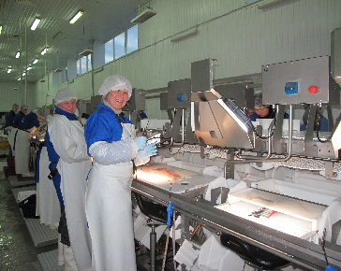
Региональный проект «Экспорт продукции АПК»
Цель: Достижение объема экспорта продукции АПК
(в стоимостном выражении) в размере 1,9 млрд. долларов США к концу 2024 году за счет:
создания новой
товарной массы
(в том числе с
высокой добавленной
стоимостью);
создания экспортно-ориентированной товаропроводящей инфраструктуры;
устранения торговых барьеров (тарифных и нетарифных) для обеспечения доступа продукции АПК на целевые рынки ;
создания системы продвижения и позиционирования продукции АПК
8

Slide 9
Благодарю за внимание!

